Slide 1
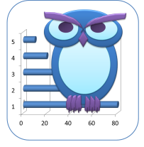
Creación de Variables
App4stats
© Todos los derechos reservados

Slide 2

Tipos de Variables
Cuantitativas (intervalares)
Continuas Ej. Presión arterial, peso, edad, talla, IMC | Discretas Ej.Número de hijos, episodios de infección urinaria
Categóricas (cualitativas)
Ordinales (Siguen un orden lógico) Ej.Etratificación de tumores, Apgar, Killip | Nominales (No siguen un orden lógico) - Dicotómicas: Ej vivo/muerto, sexo - Policotómicas: Ej. Grupo sanguíneo, raza
Las variables pueden ser cuantitativas o categóricas.
Dentro de las Cuantitativas pueden ser continuas o discretas y dentro de las categóricas pueden ser ordinales o nominales

Slide 3
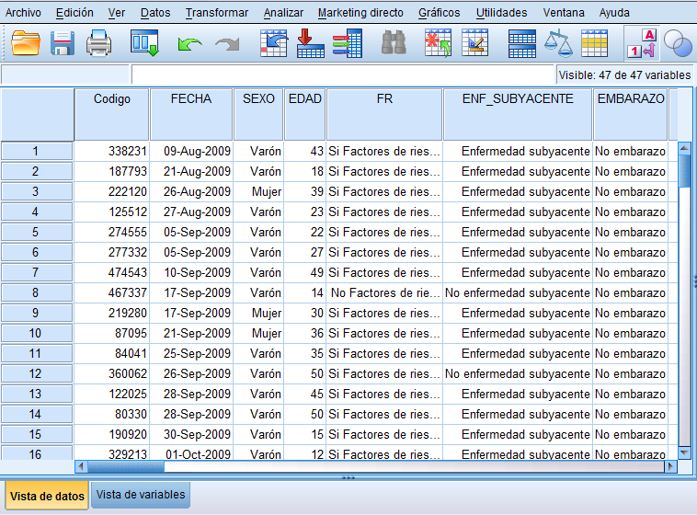
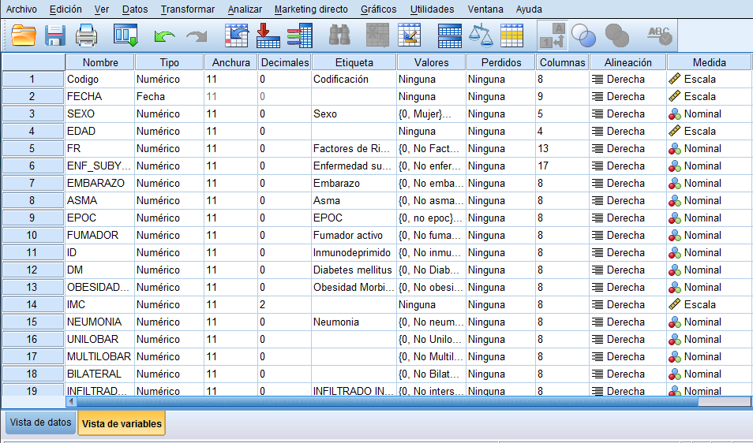
Creación de Variables en SPSS
PROPIEDADES
VARIABLE
En la pantalla de inicio del SPPS tenemos 2 “Vistas”: “Vista de “datos” y “Vista de variables”
VARIABLES
“Vista de datos”: En las columnas aparecen distribuidas las “variables” y en las filas los “registros”
VARIABLES
“Vista de Variables”: En las columnas aparecen distribuidas las “propiedades de las variables” y en las filas cada una de “las variables”
REGISTROS

Slide 4
Creación de Variables en SPSS
Antes de introducir los datos debemos ir a la pantalla de “Vistas de Variables” y definir cada una de ellas en función de sus características.
Después de definir cada variable, introducimos los datos en la pantalla “Vista de datos”. Las columnas corresponden a las Variables y las filas a los registros, por ejemplo pacientes, productos de mercado, etc

Slide 5
Creación de Variables en SPSS.
“Vista de Variables”
Nombre: Es el nombre que se le da a la variable, por ejemplo edad, sexo, etc.
Debe cumplir las siguientes características:
1. Debe ser única. No duplicados.
2. No más de 64 bytes.
3. Comenzar siempre por una letra y no terminar por punto
4. No utilizar espacios ni caracteres especiales (?¿, etc)
5. No utilizar palabras reservadas (ALL, AND, BY, EQ, GE, GT, LE, LT, NE, NOT, OR, TO, WITH)

Slide 6
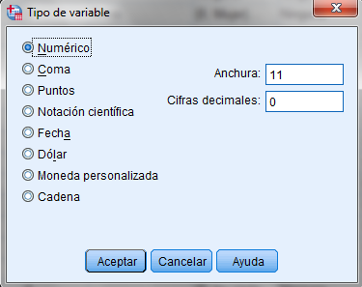
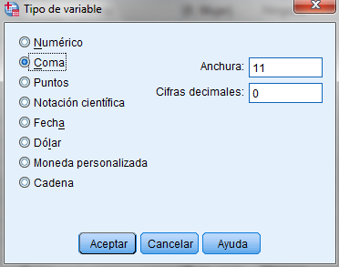
Creación de Variables en SPSS.
“Vista de Variables”
Tipo de Variable:
Numérico: Se utiliza para una variable numérica que representa magnitudes o cantidades. Asume la notación por defecto de Windows para la separación decimal (Enteros (,) Decimales) “1000,00”
Coma y/o Punto: Estos dos tipos se emplean en una variable numérica cuyos valores representan magnitudes o cantidades.
“Coma”: La coma se utiliza para delimitar el valor cada 3 posiciones y el punto actua como delimitador decimal: “1,000.00”
“Punto”: El punto se utiliza para delimitar el valor cada 3 posiciones y la coma como delimitador decimal: “1.000,00”

Slide 7
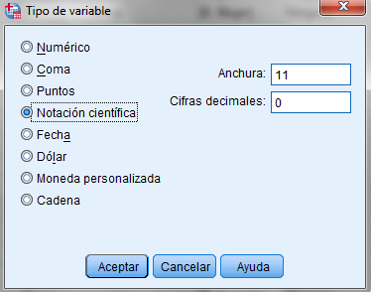
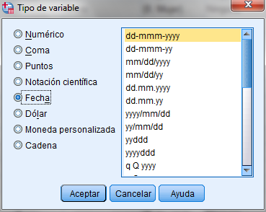
Creación de Variables en SPSS.
“Vista de Variables”
Tipo de Variable:
Notación científica: Se utiliza en una variable numérica cuyos valores son demasiado grandes o pequeños. Así, se emplea un exponente con signo que representa una potencia en base diez. 1’000.000.00 = 1.0E+6 ó 0.000001 = 1.0E(-6). SPSS nos permite representarlo de varias formas como 1000000, 1.0E6, 1.0D6, 1.0E+6, 1.0+6. La notación es útil cuando manejamos cifras extremas de lo contrario es mejor manejarlo de forma numérica.
Fecha: Este tipo de variable se emplea cuando los valores de la variable representan fechas de calendario u horas de reloj; al seleccionarla aparece en el cuadro de diálogo una casilla con el listado de los diferentes formatos que el programa reconoce. Para elegir alguno de ellos basta con hacer clic sobre el formato y luego en Aceptar.

Slide 8
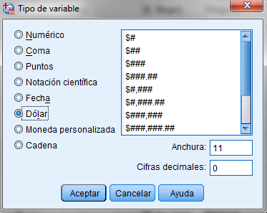
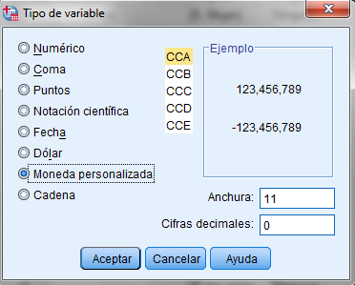
Creación de Variables en SPSS.
“Vista de Variables”
Tipo de Variable:
Dólar: se emplea en una variable numérica cuyos valores representan dinero en dólares. Al seleccionar este tipo de variable aparece en el cuadro de diálogo un listado de formatos monetarios. Debemos seleccionar el formato que más se acomode a los datos.
Moneda personalizada: Este tipo de variable se emplea cuando los valores de una variable representan dinero diferentes al dólar (Pesos, pesetas, Euros, etc.); al seleccionar esta opción aparece un nuevo listado, en el cual debemos seleccionar uno de los formatos existentes.

Slide 9
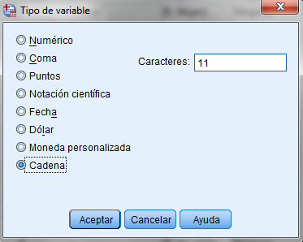
Creación de Variables en SPSS.
“Vista de Variables”
Tipo de Variable:
Cadena: Se utiliza para valores no numéricos (alfanuméricos) y por lo tanto no son utilizadas en los cálculos estadísticos. Pueden contener cualquier caracter y no debe exceder la longitud máxima de 255.

Slide 10
Creación de Variables en SPSS.
“Vista de Variables”
Anchura y Decimales: Número de dígitos y decimales de la variable numérica

Slide 11
Creación de Variables en SPSS.
“Vista de Variables”
Etiqueta: Significado de la variable. Se puede poner lo que se quiera hasta 255 caracteres

Slide 12
Creación de Variables en SPSS.
“Vista de Variables”
Valores: Valor de la variable, por ejemplo para la variable sexo el valor “1” se puede asignar a varones y “0” a mujeres

Slide 13
Creación de Variables en SPSS.
“Vista de Variables”
Perdidos: Se pueden definir los valores perdidos. Normalmente si están vacíos no se incluyen en el análisis

Slide 14
Creación de Variables en SPSS.
“Vista de Variables”
Columnas y Alineación: Definir el ancho de columna y la alineación

Slide 15
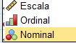
Creación de Variables en SPSS.
“Vista de Variables”
Medida:
Escala: Variables cuantitativas contínuas. Ejem: Edad, altura, etc
Nominal: Variable numérica que indica una categoría de pertenencia sin orden lógico, ej Raza, género, estado civil,..
Ordinal: Variable numérica que indica una categoría de pertenencia con un orden lógico. Ejemplo: Nivel de ingresos, etc

